Slide 1
対象 | 展開されている場所 | ログ | メトリック
仮想マシンホスト | Azure | 収集不可 | 既定で収集
OS (Windows/Linux) | Azure 上の仮想マシン | エージェントのインストールで可能 | エージェントのインストールで可能
 | 他社クラウド | エージェントのインストールで可能 | エージェントのインストールで可能
 | オンプレミス(物理/Hyper-V/VMware 等)の 仮想マシン | エージェントのインストールで可能 | エージェントのインストールで可能

Slide 2







 | ワークスペース コンテキスト | リソース コンテキスト
利用想定 | 全体管理 データ収集を構成する必要がある管理者と多様なリソースにアクセスする必要があるユーザー | アプリケーション チーム 監視されている Azure リソースの管理者
ログを表示するために必要な権限 | ワークスペースに対するアクセス許可 | リソースへの読み取りアクセス リソースのログに対するアクセス許可は自動的に割り当てられる
アクセス許可の範囲 | ワークスペース ワークスペースへのアクセス権を持つユーザーは、アクセス許可を持っているテーブルについて、ワークスペース内のすべてのログを照会可能 | Azure リソース ユーザーは、自分がアクセス権を持つ特定のリソース、リソース グループまたはサブスクリプションのログをすべてのワークスペースから照会可能 但し、その他のリソースのログは照会不可
ログにアクセスする方法 | Azure Monitor の [ログ] Log Analtyics ワークスペースの [ログ] Azure Monitor Workbooks | Azure リソース の [ログ] Azure Monitor の [ログ] Log Analytics ワークスペース の [ログ] Azure Monitor Workbooks
リソースへのアクセス権のみ持っている
リソースのログにアクセスできる。但し、アクセス制御モードで許可しておく必要がある
リソース
ワークスペース全体へのアクセス権を持っている
全てのログへアクセスが出来る
ログ出力
Heartbeat
Heartbeat
Perf
KubeEvents
Log Analytics ワークスペース
ワークスペース/リソースの権限は持っていないがテーブルの権限を持っている
対象のテーブルにのみアクセス可能
QueryLog

Slide 3

アクション | 必要とされる Azure のアクセス許可 | 備考
監視ソリューションの追加と削除 | Microsoft.Resources/deployments/* Microsoft.OperationalInsights/* Microsoft.OperationsManagement/* Microsoft.Automation/* Microsoft.Resources/deployments/*/write | これらのアクセス許可は、リソース グループまたはサブスクリプション レベルで付与する必要がある
価格レベルの変更 | Microsoft.OperationalInsights/workspaces/*/write
Backup ソリューション タイルと Site Recovery ソリューション タイルのデータの表示 | 管理者/共同管理者 | クラシック デプロイ モデルを使用してデプロイされたリソースにアクセスする
Azure Portal でのワークスペースの作成 | Microsoft.Resources/deployments/* Microsoft.OperationalInsights/workspaces/*
ワークスペースの基本的なプロパティを表示し、ポータルにワークスペース ブレードを入力する | Microsoft.OperationalInsights/workspaces/read
任意のインターフェイスを使用し、ログにクエリを実行する | Microsoft.OperationalInsights/workspaces/query/read
クエリを使用し、すべてのログ タイプにアクセスする | Microsoft.OperationalInsights/workspaces/query/*/read
特定のログ テーブルにアクセスする | Microsoft.OperationalInsights/workspaces/query/<table_name>/read
ワークスペース キーを読み取り、このワークスペースへのログ送信を許可する | Microsoft.OperationalInsights/workspaces/sharedKeys/action
リソース
<設定例>
Log Analytics の 変更権を持つユーザー
ログ出力
Heartbeat
Heartbeat
Perf
KubeEvents
Log Analytics ワークスペース
QueryLog
Log Analytics の 変更権を持たないユーザー
<Log Analytics に関する組み込みユーザーロール>
ロール | アクセス権
Log Analytics 閲覧者 | すべての監視データを表示および検索する 監視設定を表示する
Log Analytics 共同作成者 | "Log Analytics 閲覧者" のすべての特権を含め、ユーザーがすべての監視データを読み取ることができるようにする Automation アカウントを作成および構成する 管理ソリューションを追加および削除する ストレージ アカウント キーを読み取る Azure Storage からのログの収集を構成する 次のような、Azure リソースの監視設定の編集 VM への VM 拡張機能の追加 すべての Azure リソースに対する Azure Diagnostics の構成
<留意事項>
ユーザー ロールに対してユーザーの追加と削除を行うには、Microsoft.Authorization/*/Delete および Microsoft.Authorization/*/Write アクセス許可が必要
次のスコープでユーザーにアクセス許可が可能
サブスクリプション - サブスクリプション内のすべてのワークスペースへのアクセス
リソース グループ - リソース グループ内のすべてのワークスペースへのアクセス
リソース - 指定されたワークスペースのみへのアクセス
予期しないアクセス権を付与することを防ぐために、リソース(ワークスペース)レベルでの割り当てを推奨

Slide 4

アクション | 必要とされる Azure のアクセス許可
リソースのすべてのログ データの表示 | Microsoft.Insights/logs/<tableName>/read 例 : Microsoft.Insights/logs/*/read Microsoft.Insights/logs/Heartbeat/read
診断設定の構成、リソース設定 | Microsoft.Insights/diagnosticSettings/write
リソースの全てを管理できるユーザー
リソースの情報を確認できるがログへアクセスできないユーザー
リソース
ログ出力
<留意事項>
通常、/read のアクセス許可は、組み込みの 閲覧者ロールまたは 共同作成者ロールなど、 */read または 全てのアクセス許可を含むロールによって付与される
特定の操作を含むカスタム ロールまたは専用の組み込みロールには、このアクセス許可が含まれないことがある
Heartbeat
Heartbeat
Perf
KubeEvents
Log Analytics ワークスペース
QueryLog

Slide 5
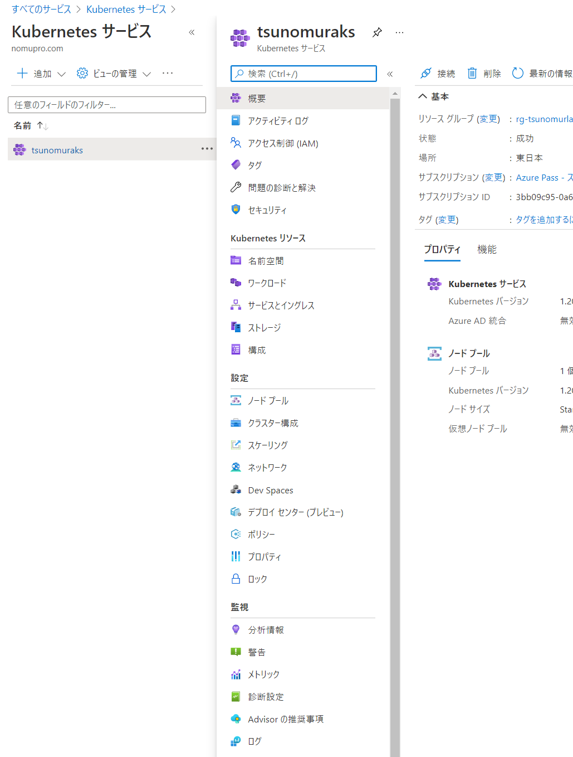
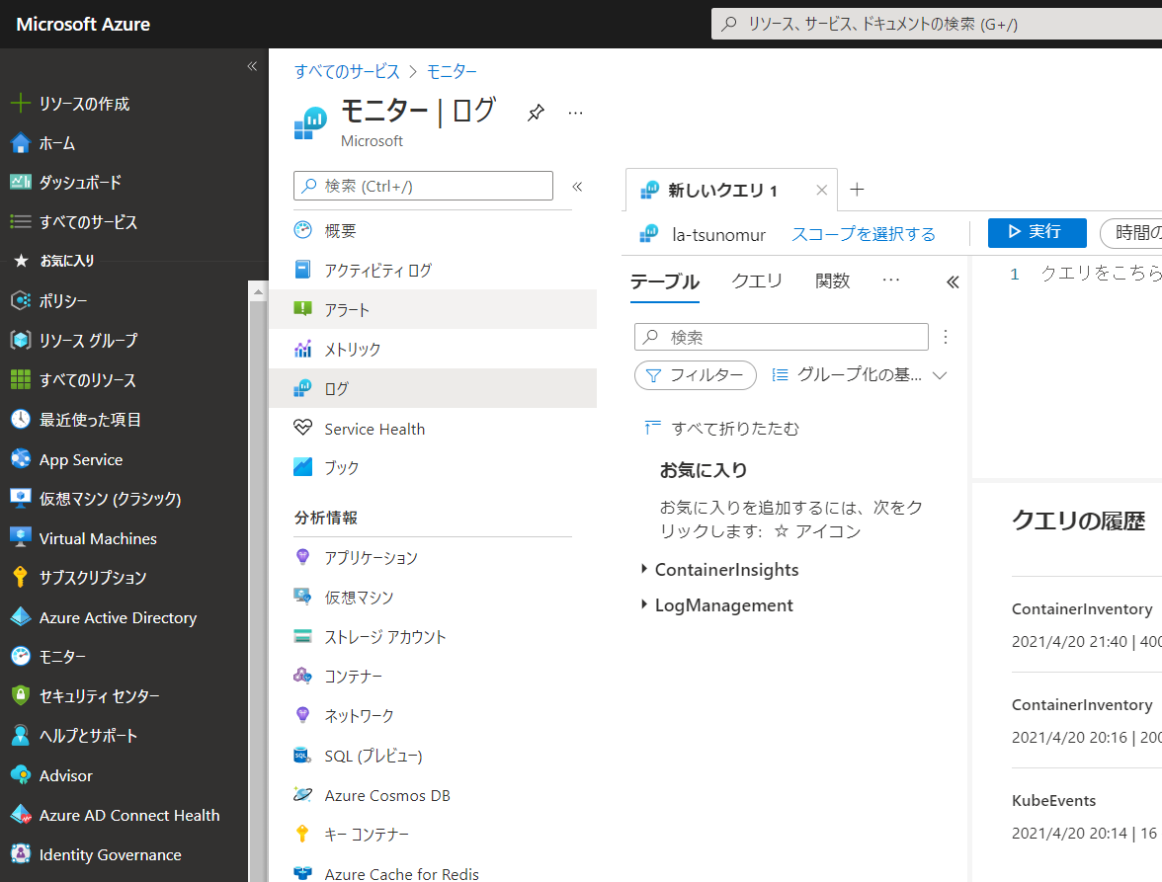
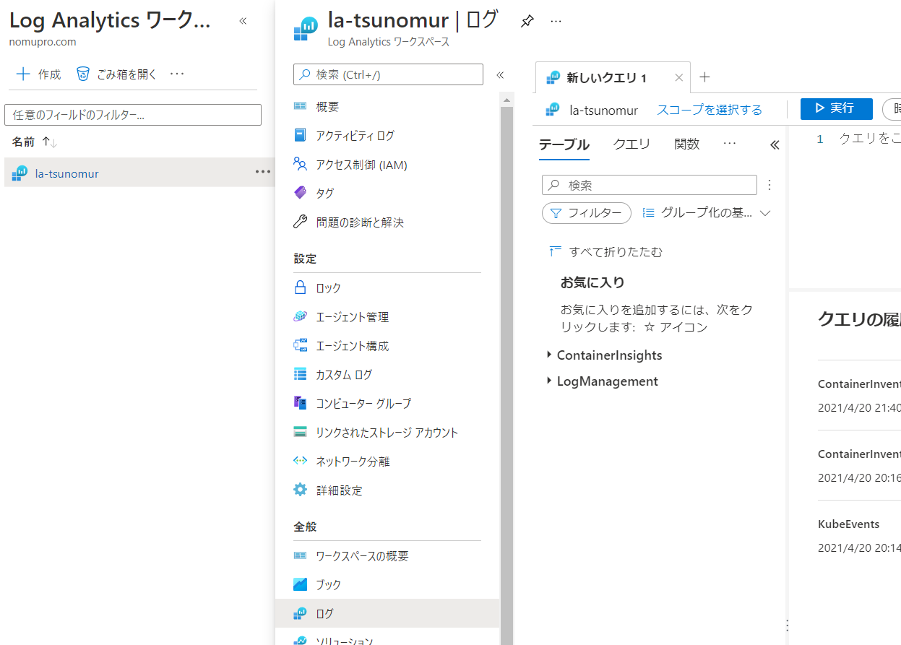
<リソースからのアクセス>
<Azure Monitor からのアクセス>
<ワークスペースからのアクセス>

Slide 6
例1) アクセス権のあるリソースからログアクセスを許可
ワークスペースのアクセス制御モードを、ワークスペースまたはリソースのアクセス許可 に構成
ユーザーに対して、自身のリソースに対する */read または Microsoft.Insights/logs/*/read アクセス許可を付与
ワークスペースの Log Analytics 閲覧者が既に割り当てられている場合は追加のアクセス許可は不要
例2) アクセス権のあるリソースからのログ送信、ログアクセスを許可
ワークスペースのアクセス制御モードを、ワークスペースまたはリソースのアクセス許可 に構成
ワークスペースに対するアクセス権限として Microsoft.OperationalInsights/workspaces/read および Microsoft.OperationalInsights/workspaces/sharedKeys/action を付与
リソースに対するアクセス権限として Microsoft.Insights/logs/*/read および Microsoft.Insights/diagnosticSettings/write を付与
ワークスペースの Log Analytics 作成者が既に割り当てられている場合は追加のアクセス許可は不要
ワークスペースレベルのクエリは不可
診断設定を行うためのワークスペースの列挙、設定が可能
対象リソースのログアクセスが可能
例3) アクセス権のあるリソースからのログ送信、セキュリティイベントを拒否/ログアクセスを許可
ワークスペースのアクセス制御モードを、ワークスペースまたはリソースのアクセス許可 に構成
リソースに対するアクセス権限として Microsoft.Insights/logs/*/read を付与
リソースに対する非アクセス権限として Microsoft.Insights/logs/SecurityEvent/read を付与
例4) 特定のテーブルにのみアクセス許可
"Actions": [
"Microsoft.OperationalInsights/workspaces/read",
"Microsoft.OperationalInsights/workspaces/query/read",
"Microsoft.OperationalInsights/workspaces/query/Heartbeat/read",
"Microsoft.OperationalInsights/workspaces/query/AzureActivity/read"
],
リソースへのアクセス許可はしない
ワークスペースのクエリ、特定テーブルの読み取り権限のみを付与

Slide 7








インターネット
shared-prod-001
(サブスクリプション:共有)
rg-shared
(リソース グループ)
vnet-hub
(仮想ネットワーク)
オンプレミス
GatewaySubnet
(サブネット)
AzureFirewallSubnet
(サブネット)
snet-shared
(サブネット)
Tokyo
Log Analytics
er-tokyo
(ExpressRoute)
vpng-onprem
(仮想ネットワーク ゲートウェイ)
afw-shared
(ファイアウォール)
vmjumpbox
(仮想マシン)
サービスプロバイダー
prod-001
(サブスクリプション:業務)
ピアリング
rg-web
(リソース グループ)
rg-prj-001
(リソース グループ)
vnet-web
(仮想ネットワーク)
vnet-prj-001
(仮想ネットワーク)
snet-agw
(サブネット)
snet-web
(サブネット)
snet-cms
(サブネット)
snet-default
(サブネット)
インターネット
agw-web
(Application Gateway)
vmweb01/02
(仮想マシン)
vmcms
(仮想マシン)
仮想マシン群

Slide 8





データ収集ルール
リソース
データソース
ターゲット
パフォーマンス カウンター
Linux
Azure Monitor Logs
Linux Syslog
Windows
Windows イベント ログ
Azure Monitor Metrics

Slide 9
監視対象の決定
設計
運用
構築
監視戦略の立案
KPIの策定
アプリケーション
サーバー
ネットワーク
セキュリティ
しきい値
監視サーバー
監視ソフトウェア
通知方法
インシデント管理
問題管理

Slide 10

ヘルス
エンドポイント
監視サービス
リバース プロキシ
アプリケーション サーバー
データベース

Slide 11
カテゴリ | 目的 | メトリック例
アプリケーション | フロントエンド、サーバーアプリケーションを通し、ユーザー視点の監視することでサービスの提供可否を確認する | ブラウザのロード完了時間 / JavaScript のエラー検知 / 外形監視 ログイン処理時間 / DB アクセス時間 / ヘルスエンドポイントによるシステム全体の監視
サーバー | 問題発生時のトラブルシューティングやキャパシティプランニングのためのデータ収集として利用する | OS : CPU 使用率 / メモリ使用量 / ロードアベレージ / ストレージのIOPS・スループット / ネットワークの In・Out トラフィック量 / エラーログ / ログイン数 データベース: コネクション数・クエリ数・スロークエリログ Webサーバー: リクエスト数・レイテンシー・HTTP ステータスコード・エラーログ
ネットワーク | 多数のノードから成るネットワーク網を監視し、アプリケーションやサーバーの様な上位レイヤーの可用性の確保・障害の未然防止を図る | インターフェースのエラー率・ドロップ率/トラフィック量/レイテンシ/ジッター 設定変更 経路(BGP の AS パス等)/BGP ピアやコミュニティの変更/ルーティングテーブルの変更 ネットワークフローの監視 同一環境での検証
セキュリティ | 意図しないアクセスやプログラムの実行、不正なシステムの変更を監視し、機密性・完全性・可用性が維持できていることを確認する | ファイルシステムの変更有無/不正プログラムの実行・不正ログイン有無 DDoSの検知 コンプライアンス遵守性

